Slide 1
Технология «Утро радостных встреч» автор: Л. Свирская
Воспитатель:
Дорофеева Анна Петровна.

Slide 2
Цель:
освоение новой педагогической технологии на основе методических разработок Лидии Свирской «Утро радостных встреч» и применение её в работе с детьми.

Slide 3
ГРУППОВОЙ СБОР
ВРЕМЯ И МЕСТО ФОРМИРОВАНИЯ
КЛЮЧЕВЫХ КОМПЕТЕНТНОСТЕЙ ДОШКОЛЬНОГО ДЕТСТВА.

Slide 4
Цели и задачи группового сбора:
Дать возможность ребенку показать себя с разных сторон:
Развивать речь и формировать коммуникативные способности;
Совершенствовать навыки культуры общения друг с другом и взрослыми;
Мотивировать к инициативной, активной самостоятельной деятельности.

Slide 5
СТРУКТУРА ГРУППОВОГО СБОРА:
Позывные
Организация круга
Групповая деятельность
Новости дня
Презентация центров игровой активности
Ритуал завершения круга

Slide 6
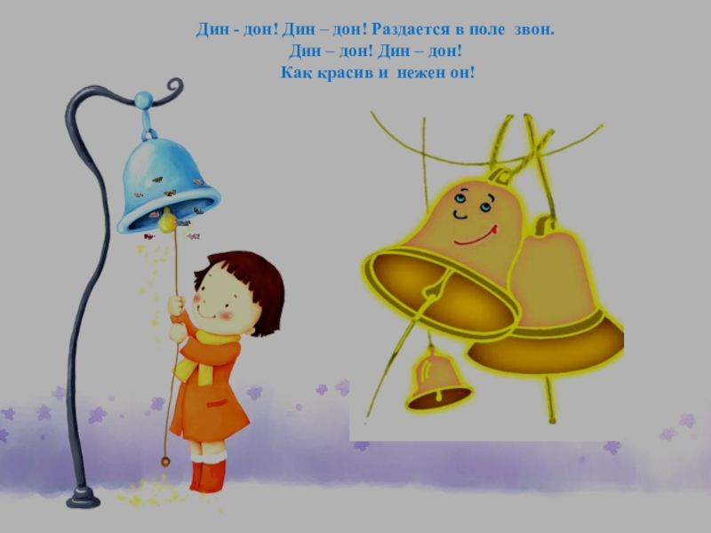
Позывные:
музыка,
музыкальная игрушка,
колокольчик и др.

Slide 7
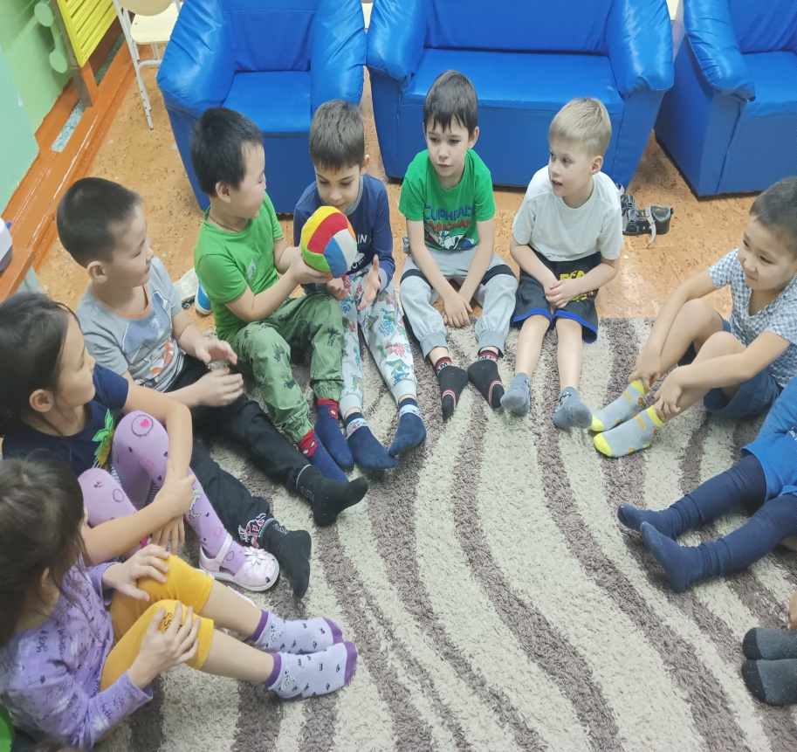
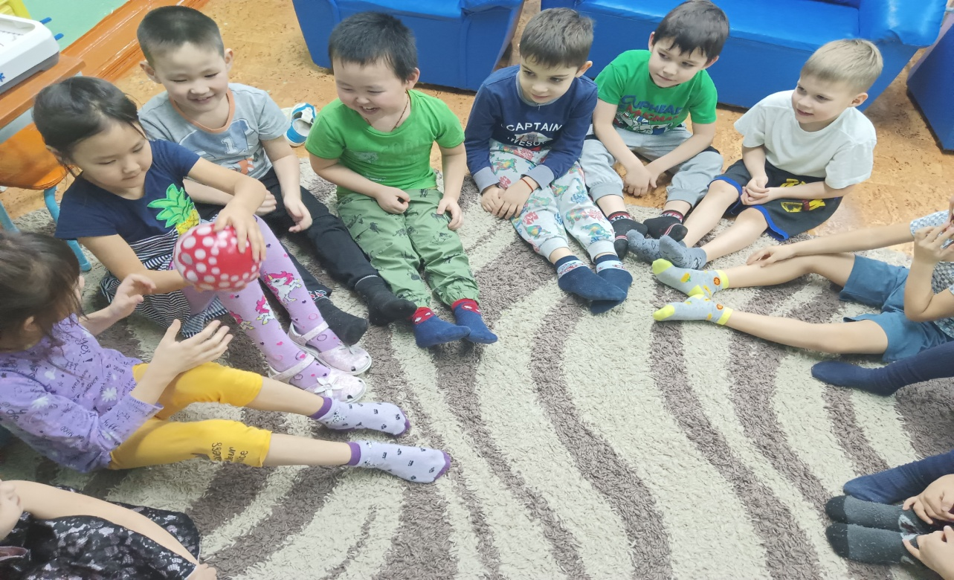
Организация круга:
Приветствие:
Клубок
Мяч
Игрушка с дома и др.

Slide 8
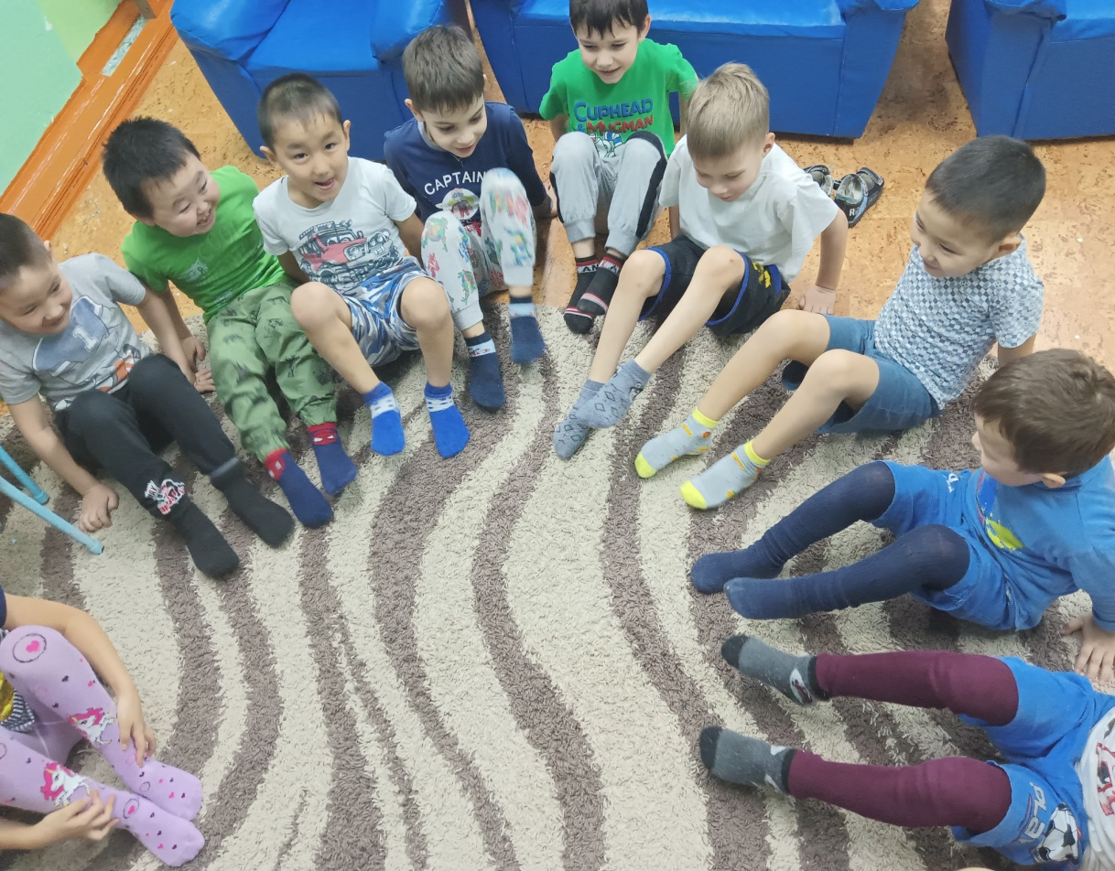
Групповая деятельность (игра, тренинги, пение, слушание и др.)
«Покажи свое настроение»
Игра «Маленькие ножки бегут по дорожке»

Slide 9
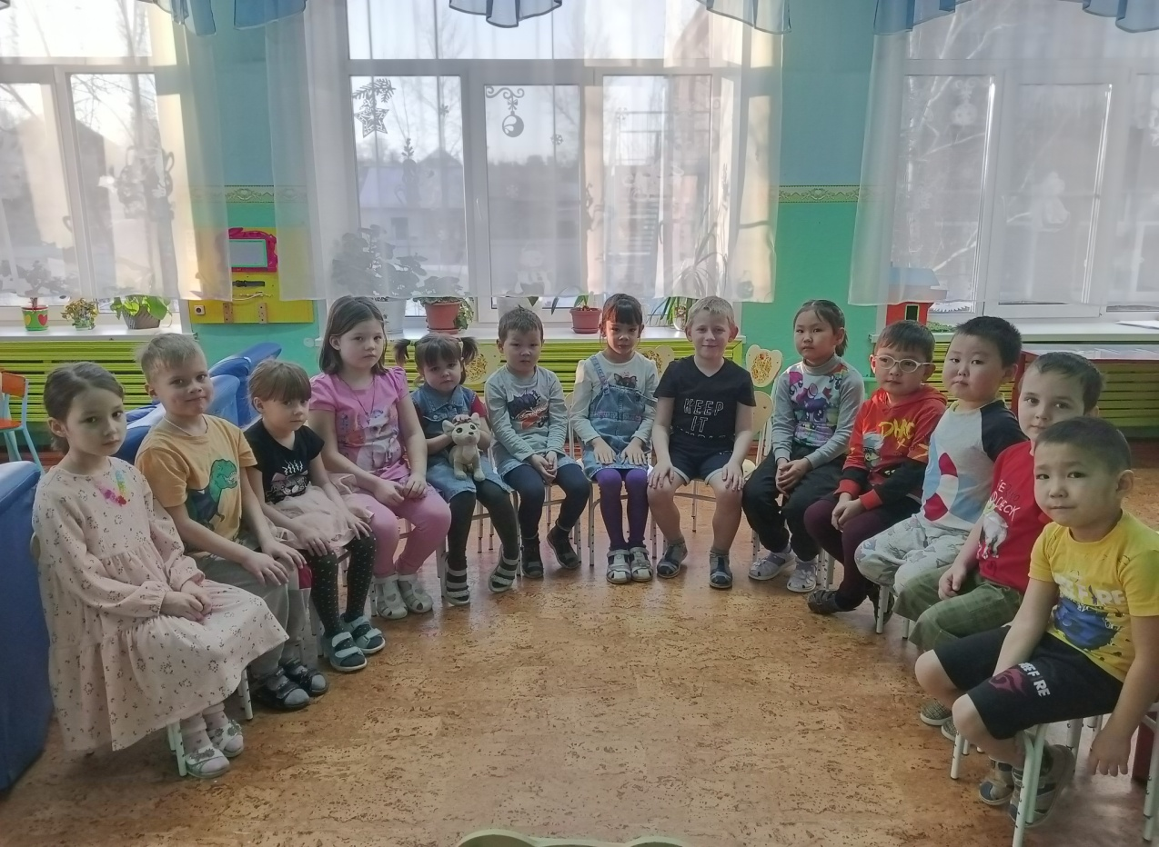
Обмен новостями

Slide 10
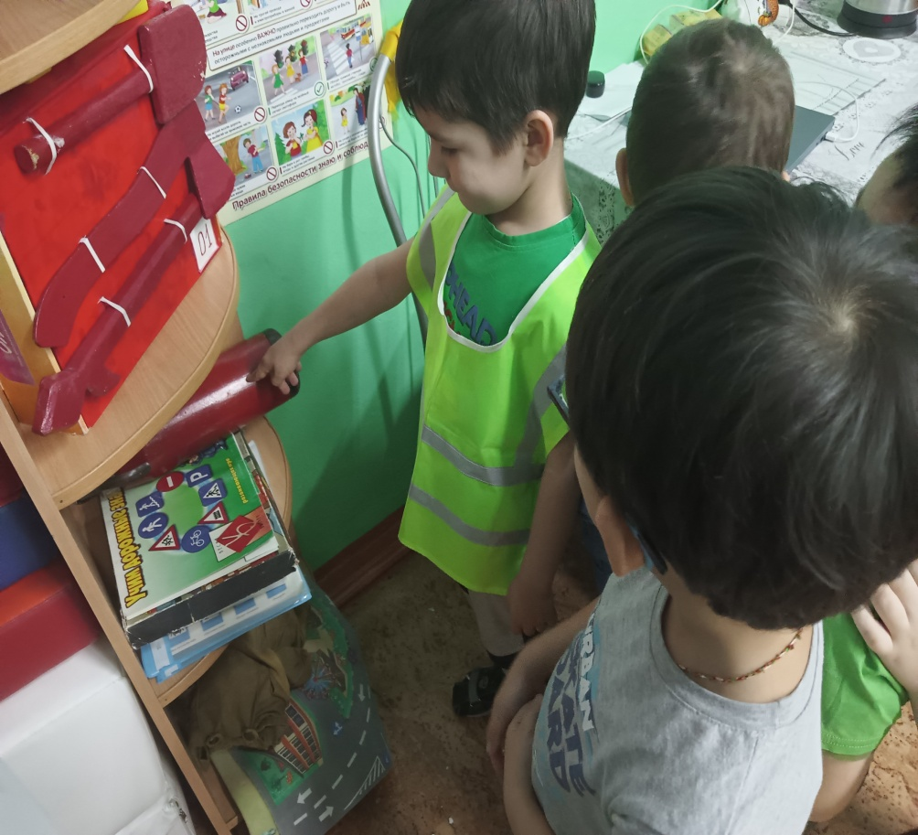
Презентация центров (выбор деятельности, ….)
Презентация «вагончиков»

Slide 11
Ритуал завершения круга

Slide 12
Всем спасибо за внимание.

